Slide 1

Welcome

Slide 2

প্রাণীর পরিচিতি-Hydra
Zoology
Class-XI-XII
Chapter-2
Lecture- 3, 4 & 5
Animal Identity- Hydra
Md. Ubaydullah
Lecturer (Biology)
Khademul Islam Girl’s School & college
Boalia, Rajshahi
Mobile Number: 01741-282232
01518-322358

Slide 3
এই পাঠ শেষে শিক্ষার্থীরা………
হাইড্রার খাদ্য গ্রহণ ও পরিপাক ব্যাখ্যা করতে পারবে।
হাইড্রার চলন ব্যাখ্যা করতে পারবে।
হাইড্রার শ্বসন ব্যাখ্যা করতে পারবে।
হাইড্রার জনন ব্যাখ্যা করতে পারবে।
হাইড্রার নিষেক ব্যাখ্যা করতে পারবে।
হাইড্রার পুনরুৎপত্তি ব্যাখ্যা করতে পারবে।
হাইড্রার মিথোজীবিতা ব্যাখ্যা করতে পারবে।

Slide 4
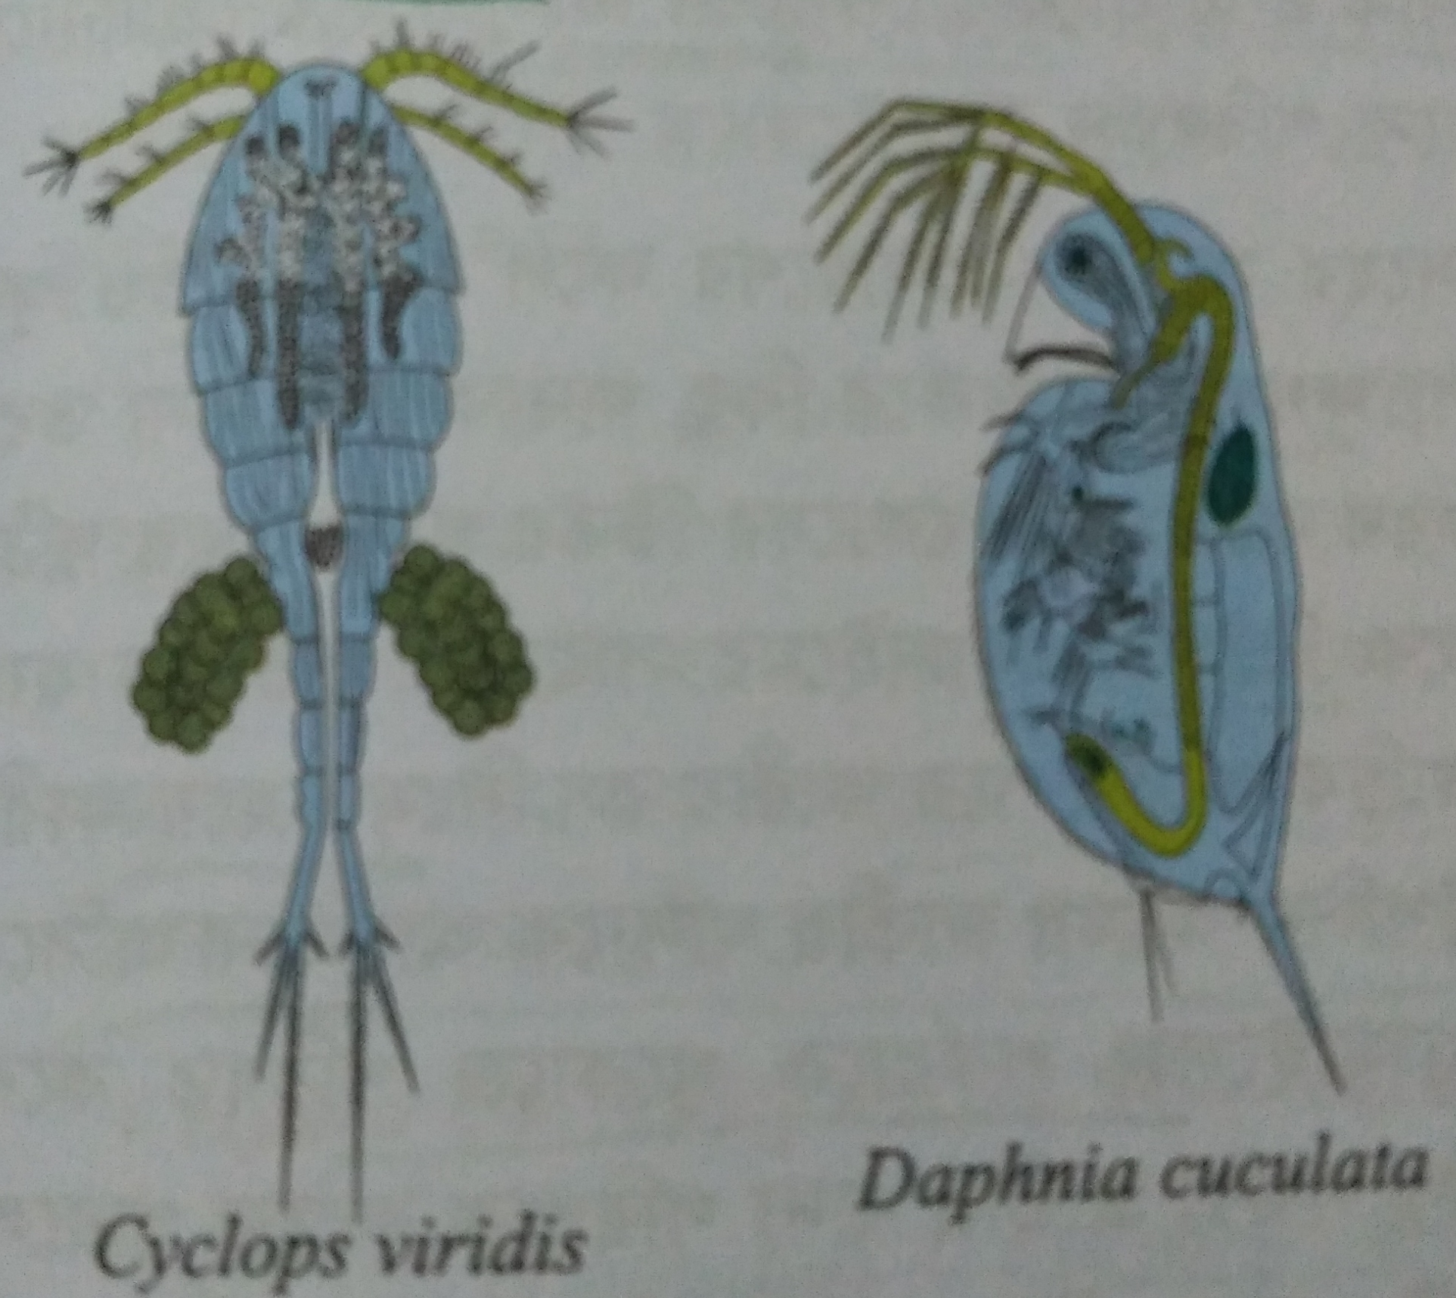
হাইড্রার খাদ্য গ্রহণ ও পরিপাক ক্রিয়া
Hydra-র খাদ্যঃ
হাইড্রার খাদ্য গ্রহণ ও পরিপাক প্রক্রিয়া প্রধানত শিকার ধরা, গ্যাস্ট্রোভাসকুলার গহ্বরে বহিঃকোষীয় পরিপাক এবং গ্যাস্ট্রোডার্মাল কোষে অন্তঃকোষীয় পরিপাকের মাধ্যমে সম্পন্ন হয়। এরা মূলত মাংসাশী(carnivorous) এবং সাইক্লোপস বা ডাফনিয়ার মতো ক্ষুদ্র জলজ প্রাণী শিকার করে।হাইড্রা কেবল সেসব প্রাণীকে শিকার করে যাদের টিস্যুরসে গ্লুটাথিওন(Glutathione)থাকে।

Slide 5
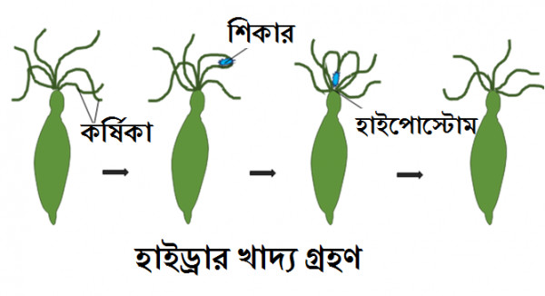
শিকার ধরার কৌশল বা খাদ্য গ্রহণঃ
খাদ্য গ্রহণ (Ingestion)
শিকার শনাক্তকরণ: শুঁড় বা টেনটাকেলের সাহায্যে এরা শিকারের সন্ধান করে।
সংশ্লেষ ও বিষ প্রয়োগ: শিকার স্পর্শ করা মাত্রই নিডোসাইট কোষের নেমাটোসিস্ট থেকে হিপনোটক্সিন বিষ এবং প্যাঁচালো সুতাকুন্ডলী নির্গত হয়ে শিকারকে অবশ ও আকড়ে ধরে।
মুখছিদ্রের মাধ্যমে প্রবেশ: শুঁড়ের সঞ্চালনে অবশ শিকার মুখছিদ্রের দিকে ধীরগতিতে এগিয়ে যায় এবং মুখ প্রসারিত করে খাদ্য ভেতরে গ্রহণ করে। ফলে হাইপোস্টোম ও দেহপ্রাচীরের সঙ্কোচন-প্রসারণের মাধ্যমে খাদ্য সিলেন্টেরনে এসে পৌছে।

Slide 6
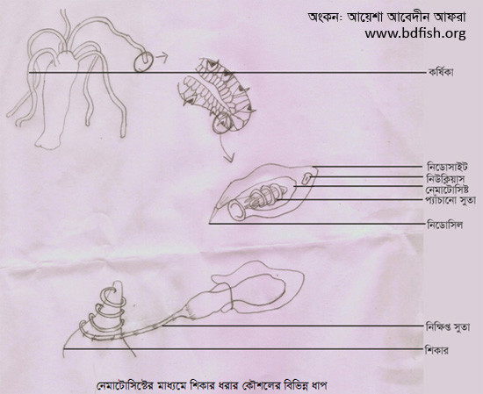
খাদ্য পরিপাক প্রণালীঃ
পরিপাক প্রক্রিয়া (Digestion)
হাইড্রার পরিপাক দুই ধাপে সম্পন্ন হয়
অপাচ্য নিষ্কাশন (Egestion)
খাদ্যসার সমস্ত কোষে শোষিত ও আত্তীকৃত হওয়ার পর অপাচ্য বা অবশিষ্টাংশ মুখছিদ্রের সংকোচন ও প্রসারণের মাধ্যমে দেহের বাইরে নিক্ষিপ্ত হয়।
১।বহিঃকোষীয় পরিপাক (Extracellular Digestion): মুখছিদ্র দিয়ে খাদ্য সিলেন্টেরন বা গ্যাস্ট্রোভাসকুলার গহ্বরে পৌঁছায়। এখানকার গ্রন্থিকোষ থেকে উৎসেচক বা এনজাইম নিঃসৃত হয়ে জটিল প্রোটিন ও স্নেহ জাতীয় খাদ্যকে ভেঙে আংশিক সরল করে।
২। অন্তঃকোষীয় পরিপাক (Intracellular Digestion): পুষ্টি কোষের ক্ষণপদ বা ফ্যাগোসাইটোসিস প্রক্রিয়ায় আংশিক পরিপকৃত খাদ্য কণা কোষের ভেতরে প্রবেশ করে এবং খাদ্য গহ্বরে সম্পূর্ণ পরিপাক সম্পন্ন হয়।

Slide 7
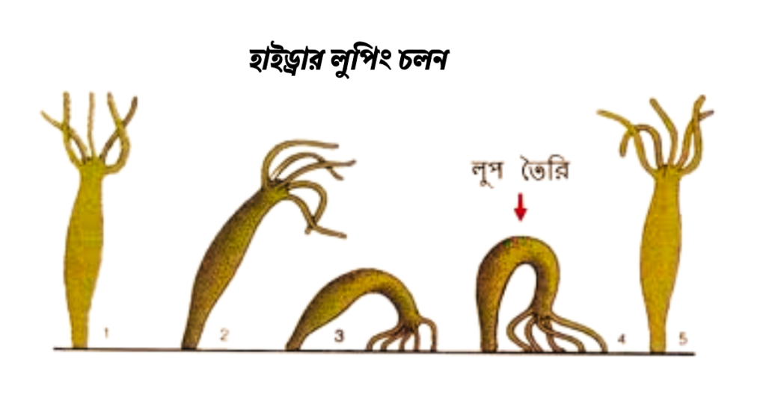
Hydra-চলন (Locomotion of Hydra)
হাইড্রাতে বিভিন্ন ধরনের চলন পদ্ধতি দেখা যায়। নিচে এদের বর্ণ্না দেওয়া হলঃ
১। লুপিং (Looping) বা জোঁকা চলন: লম্বা দূরুত্ব অতিক্রমের জন্য হাইড্রা লুপিং চলনের আশ্রয় নেয়। এটি হাইড্রার এক ধরনের স্বাভাবিক ও ধীরগতির চলন। এ প্রক্রিয়ায় হাইড্রা প্রথমে তার কর্ষিকাগুলোর সাহায্যে কোনো বস্তুকে আঁকড়ে ধরে, এরপর পাদদেশ বা বেসাল ডিস্কটি মুক্ত করে সামনের দিকে এগিয়ে এনে কর্ষিকার খুব কাছে স্থাপন করে। এতে দেহটি ধনুকের মতো বাঁকা (লুপ) হয়ে যায়, এরপর কর্ষিকাগুলো মুক্ত করে আবার সোজা হয়ে দাঁড়ায়।

Slide 8
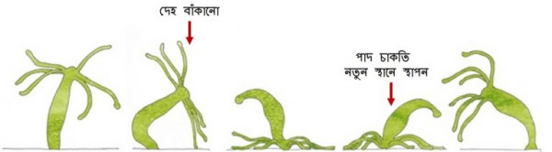
২। সমারসল্টিং (Somersaulting) বা ডিগবাজী:
এটি হাইড্রার দ্রুত ও স্বাভাবিক চলন। এ প্রক্রিয়ায় হাইড্রা মাথা নিচু করে কর্ষিকা দিয়ে ভিত্তিকে স্পর্শ করে এবং পাদদেশ বা বেসাল ডিস্কটিকে ওপরের দিকে শূন্যে তুলে দেয়। এরপর দেহটি সম্পূর্ণ ঘুরে গিয়ে পাদদেশটি সামনে নতুন জায়গায় স্থাপন করে ডিগবাজির মতো এগিয়ে যায়।
প্রশ্নঃ লুপিং ও সমারসল্টিং চলনের মধ্যে পার্থক্য লিখ?

Slide 9
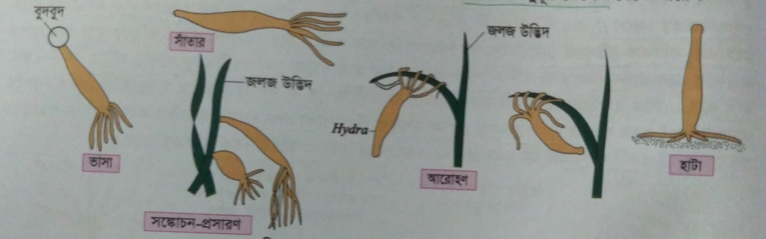
৩। গ্লাইডিং (Gliding) বা অ্যামিবয়েড চলন: হাইড্রা তার পাদদেশের সাহায্যে খুব অল্প দূরত্ব অতিক্রম করার জন্য এই চলন ব্যবহার করে। পাদদেশ থেকে পিচ্ছিল মিউকাস ক্ষরণ করে হাইড্রা অ্যামিবার মতো ধীরে ধীরে পিছলে চলতে পারে।
৪। ভাসা চলন (Floating): হাইড্রা অনেক সময় তার পাদদেশের বহিঃত্বকীয় কোষ থেকে গ্যাসীয় বুদবুদ তৈরি করে। এই বুদবুদের সাহায্যে তারা পানির ওপরের পৃষ্ঠে উল্টো হয়ে ভেসে থাকে।
৫। সাঁতার (Swimming): হাইড্রা অনেক সময় দেহকে অনুভূমিকভাবে প্রসারিত করে এবং কর্ষিকাগুলোকে তরঙ্গের মতো নাড়িয়ে মাছের মতো সাঁতার কেটে এক স্থান থেকে অন্য স্থানে যায়।
এছাড়াও হেচরানো, হাটা, দেহের সংকোচন-প্রসারণ,ডুবা ইত্যাদি মাধ্যমে চলন সম্পন্ন করে।

Slide 10
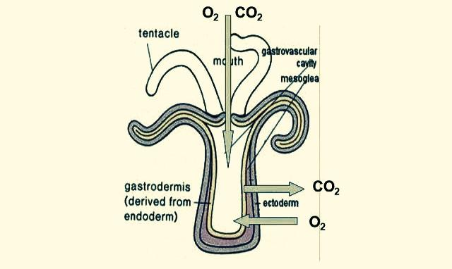
Hydra-র শ্বসন (Respiration)
হাইড্রার কোনো নির্দিষ্ট বা বিশেষ শ্বসন অঙ্গ যেমন ফুসফুস বা ফুলকা নেই। এটি সম্পূর্ণভাবে ব্যাপন (diffusion) প্রক্রিয়ার মাধ্যমে পানির সাথে গ্যাসীয় আদান-প্রদান করে।
শ্বসন প্রক্রিয়াঃ
নির্দিষ্ট অঙ্গের অনুপস্থিতি: হাইড্রার দেহ মাত্র দুটি কোষস্তর (এপিডার্মিস ও গ্যাস্ট্রোডার্মিস) নিয়ে গঠিত হওয়ায় দেহপ্রাচীর অত্যন্ত পাতলা হয়। ফলে আলাদা কোনো শ্বাসতন্ত্রের প্রয়োজন হয় না।
অক্সিজেন গ্রহণ: পানির মধ্যে দ্রবীভূত অক্সিজেন ব্যাপন প্রক্রিয়ায় সরাসরি হাইড্রার এপিডার্মিস (বাইরের স্তর) ও গ্যাস্ট্রোডার্মিসের (ভেতরের স্তর) কোষগুলোতে প্রবেশ করে।
কার্বন ডাই অক্সাইড ত্যাগ: কোষের ভেতর বিপাকের ফলে তৈরি হওয়া কার্বন ডাই অক্সাইড একই রকমভাবে ব্যাপন প্রক্রিয়ায় দেহকোষ থেকে বেরিয়ে সরাসরি বাইরে পানির সাথে মিশে যায়।

Slide 11
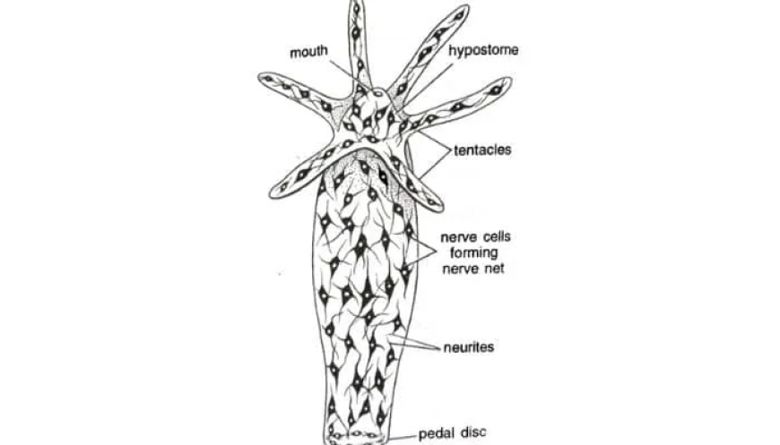
Hydra-র স্নায়ুতন্ত্র (Nervous System of Hydra)
হাইড্রার স্নায়ুতন্ত্র একটি সরল ও আদিম স্নায়ু জাল বা নার্ভ নেট (Nerve Net)। এদের কোনো মস্তিষ্ক, কেন্দ্রীয় স্নায়ুতন্ত্র বা সুষ্মাকান্ড নেই। এর মূল উপাদানগুলো হলো অমেরু স্নায়ুকোষ, সংবেদী কোষ এবং এদের মধ্যকার সংযোগ ব্যবস্থা।
গঠন ও বৈশিষ্ট্যঃ
স্নায়ু জালিকা: হাইড্রার পুরো দেহপ্রাচীরজুড়ে স্নায়ুকোষগুলো জালের মতো ছড়িয়ে থাকে।
কোষের ধরণ: এখানে মূলত দুই ধরনের স্নায়ুকোষ দেখা যায়—বাইপোলার বা বহুমুখী গ্যাংগ্লিয়ন কোষ এবং সংবেদী কোষ।
অবস্থান: এগুলোর একটি স্তর বহিঃত্বক (এপিডার্মিস) এবং অন্যটি অন্তঃত্বক (গ্যাস্ট্রোডার্মিস)-এর ঠিক ওপরে পেশী প্রসেসের কাছাকাছি অবস্থান করে।
ঘনত্ব: মুখের চারপাশে থাকা হাইপোস্টোম, কর্ষিকা (Tentacle) এবং পাদচাকতিতে (Basal disc) স্নায়ুকোষের ঘনত্ব তুলনামূলকভাবে বেশি থাকে।

Slide 12
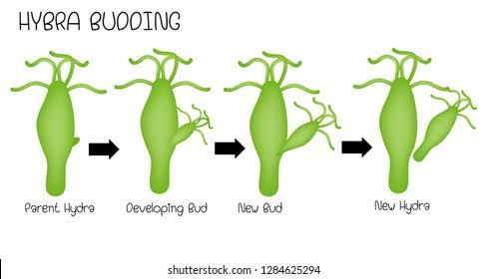
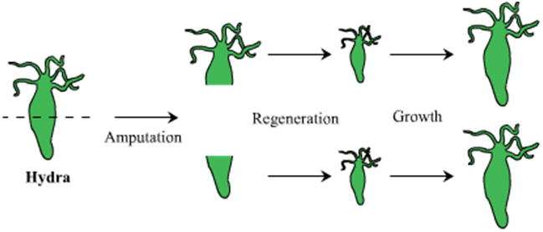
Hydra-র জনন(Reproduction of Hydra)
হাইড্রা মূলত দুটি প্রধান প্রক্রিয়ায় বংশবৃদ্ধি বা জনন সম্পন্ন করে: অযৌন জনন এবং যৌন জনন। অনুকূল পরিবেশে এরা অযৌন প্রক্রিয়ায় এবং প্রতিকূল পরিবেশে যৌন প্রক্রিয়ায় বংশ রক্ষা করে।
অযৌন জনন (Asexual Reproduction):
১। কুঁড়ি সৃষ্টি বা বাডিং (Budding): পর্যাপ্ত খাদ্য ও অনুকূল তাপমাত্রায় হাইড্রার দেহের মধ্য ও নিচের অংশের কোষগুলো বিভাজিত হয়ে একটি ছোট কুঁড়ি তৈরি করে। এই কুঁড়িটি ধীরে ধীরে বড় হয়ে মুখছিদ্র ও tentacles বা স্পর্শক গঠন করে এবং মূল দেহ থেকে আলাদা হয়ে স্বাধীন জীবন শুরু করে।
২। বিভাজন বা ফিশন (Fission): কখনো কখনো হাইড্রার দেহ লম্বালম্বি বা আড়াআড়িভাবে দুই বা ততোধিক টুকরোতে বিভক্ত হয়ে প্রতিটি খণ্ড থেকে নতুন হাইড্রা তৈরি হয়।
৩। পুনরুৎপত্তি (Regeneration): হাইড্রার দেহ কেটে টুকরো টুকরো করলেও এর বিশেষ কোষগুলোর ক্ষমতার কারণে প্রতিটি খণ্ড থেকে একটি সম্পূর্ণ নতুন পূর্ণাঙ্গ হাইড্রা তৈরি হতে পারে

Slide 13
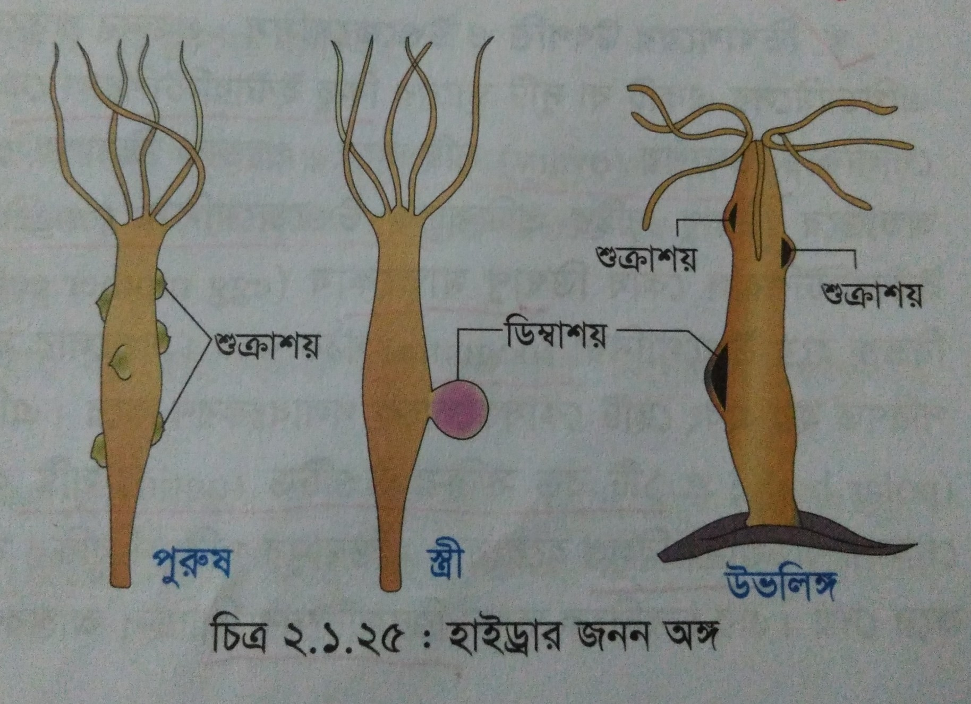
যৌন জনন (sexual Reproduction):
যে পদ্ধতিতে জীব হ্যাপ্লয়েড( n সংখ্যক) জননকোষ, যথা- শুক্রাণু ও ডিম্বাণু গঠন ও তাদের মিলনের ফলে ডিপ্লয়েড(2n) জাইগোট সৃষ্টির মাধ্যমে অপত্য কোষ সৃষ্টি করে তাকে যৌন জনন বলে।
হাইড্রার যৌন প্রজনন সাধারণত শীতকালে ঘটে। অধিকাংশ হাইড্রা একলিঙ্গ তবে কিছু উভয় লিঙ্গও আছে। একলিঙ্গ এবং উভয় লিঙ্গ উভয় ক্ষেত্রেই পরনিষেক ঘটে। জননকোষ একই সঙ্গে পরিণত হয় না বলে হাইড্রাতে স্বনিষেক ঘটে না। মূলত ইন্টারস্টিশিয়াল কোষ বিভাজন ও রূপান্তরের মাধ্যমে জনন কোষ গঠিত হয়। সম্পূর্ণ প্রজনন প্রক্রিয়াটি নিচে বর্ণিত তিনটি ধাপে ঘটে। যথা-

Slide 14
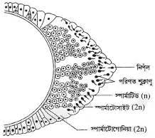
১।গ্যামিটোজেনেসিস বা জননকোষ সৃষ্টি (Gametogenesis)ঃ যে প্রক্রিয়ায় গ্যামিট তথা শুক্রাণু ও ডিম্বাণু উৎপন্ন হয় তাকে গ্যামিটোজেনেসিস বলে। ইহা দুই প্রকার। স্পার্মাটোজেনেসিস ও উওজেনেসিস।
(i) স্পার্মাটোজেনেসিস (Spermatogenesis)ঃ যে প্রক্রিয়ায় শুক্রাণু উৎপন্ন হয় তাকে স্পার্মাটোজেনেসিস বলে। হাইড্রার দেহের উপরের দিকে শুক্রাশয় গঠিত হয়। শুক্রাশয়ের ইন্টারস্টিশিয়াল কোষ মাইটোসিস প্রক্রিয়ায় বার বার বিভাজিত হয়ে স্পার্মাটোগোনিয়া সৃষ্টি করে। প্রতিটি স্পার্মাটোগোনিয়া খাদ্য গ্রহণ করে আকারে বড় হয় এবং স্পার্মাটোসাইটে পরিনত হয়। প্রতিটি স্পার্মাটোসাইট মিয়োসিস প্রক্রিয়ায় বিভাজিত হয়ে ৪ টি করে স্পার্মাটিড উৎপন্ন করে। প্রতিটি স্পার্মাটিড স্পার্মিওজেনেসিস প্রক্রিয়ায় শুক্রাণুতে রুপান্তরিত হয়।

Slide 15
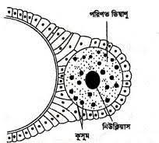
(ii) উওজেনেসিস (Oogenesis)ঃ যে প্রক্রিয়ায় ডিম্বাণু উৎপন্ন হয় তাকে উওজেনেসিস বলে। হাইড্রার দেহের নিচের দিকে ডিম্বাশয় গঠিত হয়। ডিম্বাশয়ের ইন্টারস্টিশিয়াল কোষ মাইটোসিস প্রক্রিয়ায় বার বার বিভাজিত হয়ে উওগোনিয়া সৃষ্টি করে। প্রতিটি উওগোনিয়া খাদ্য গ্রহণ করে আকারে বড় হয় এবং উওসাইটে পরিনত হয়। প্রতিটি উওসাইট মিয়োসিস প্রক্রিয়ায় বিভাজিত হয়ে ৩ টি করে ক্ষুদ্র পোলার বডি এবং একটি উওটিড উৎপন্ন করে। উওটিডটি রুপান্তরিত হয়ে ডিম্বাণুতে পরিনত হয়। ডিম্বাণু জিলেটিনের পিচ্ছিল আবরণী দ্বারা আবৃত থাকে।

Slide 16
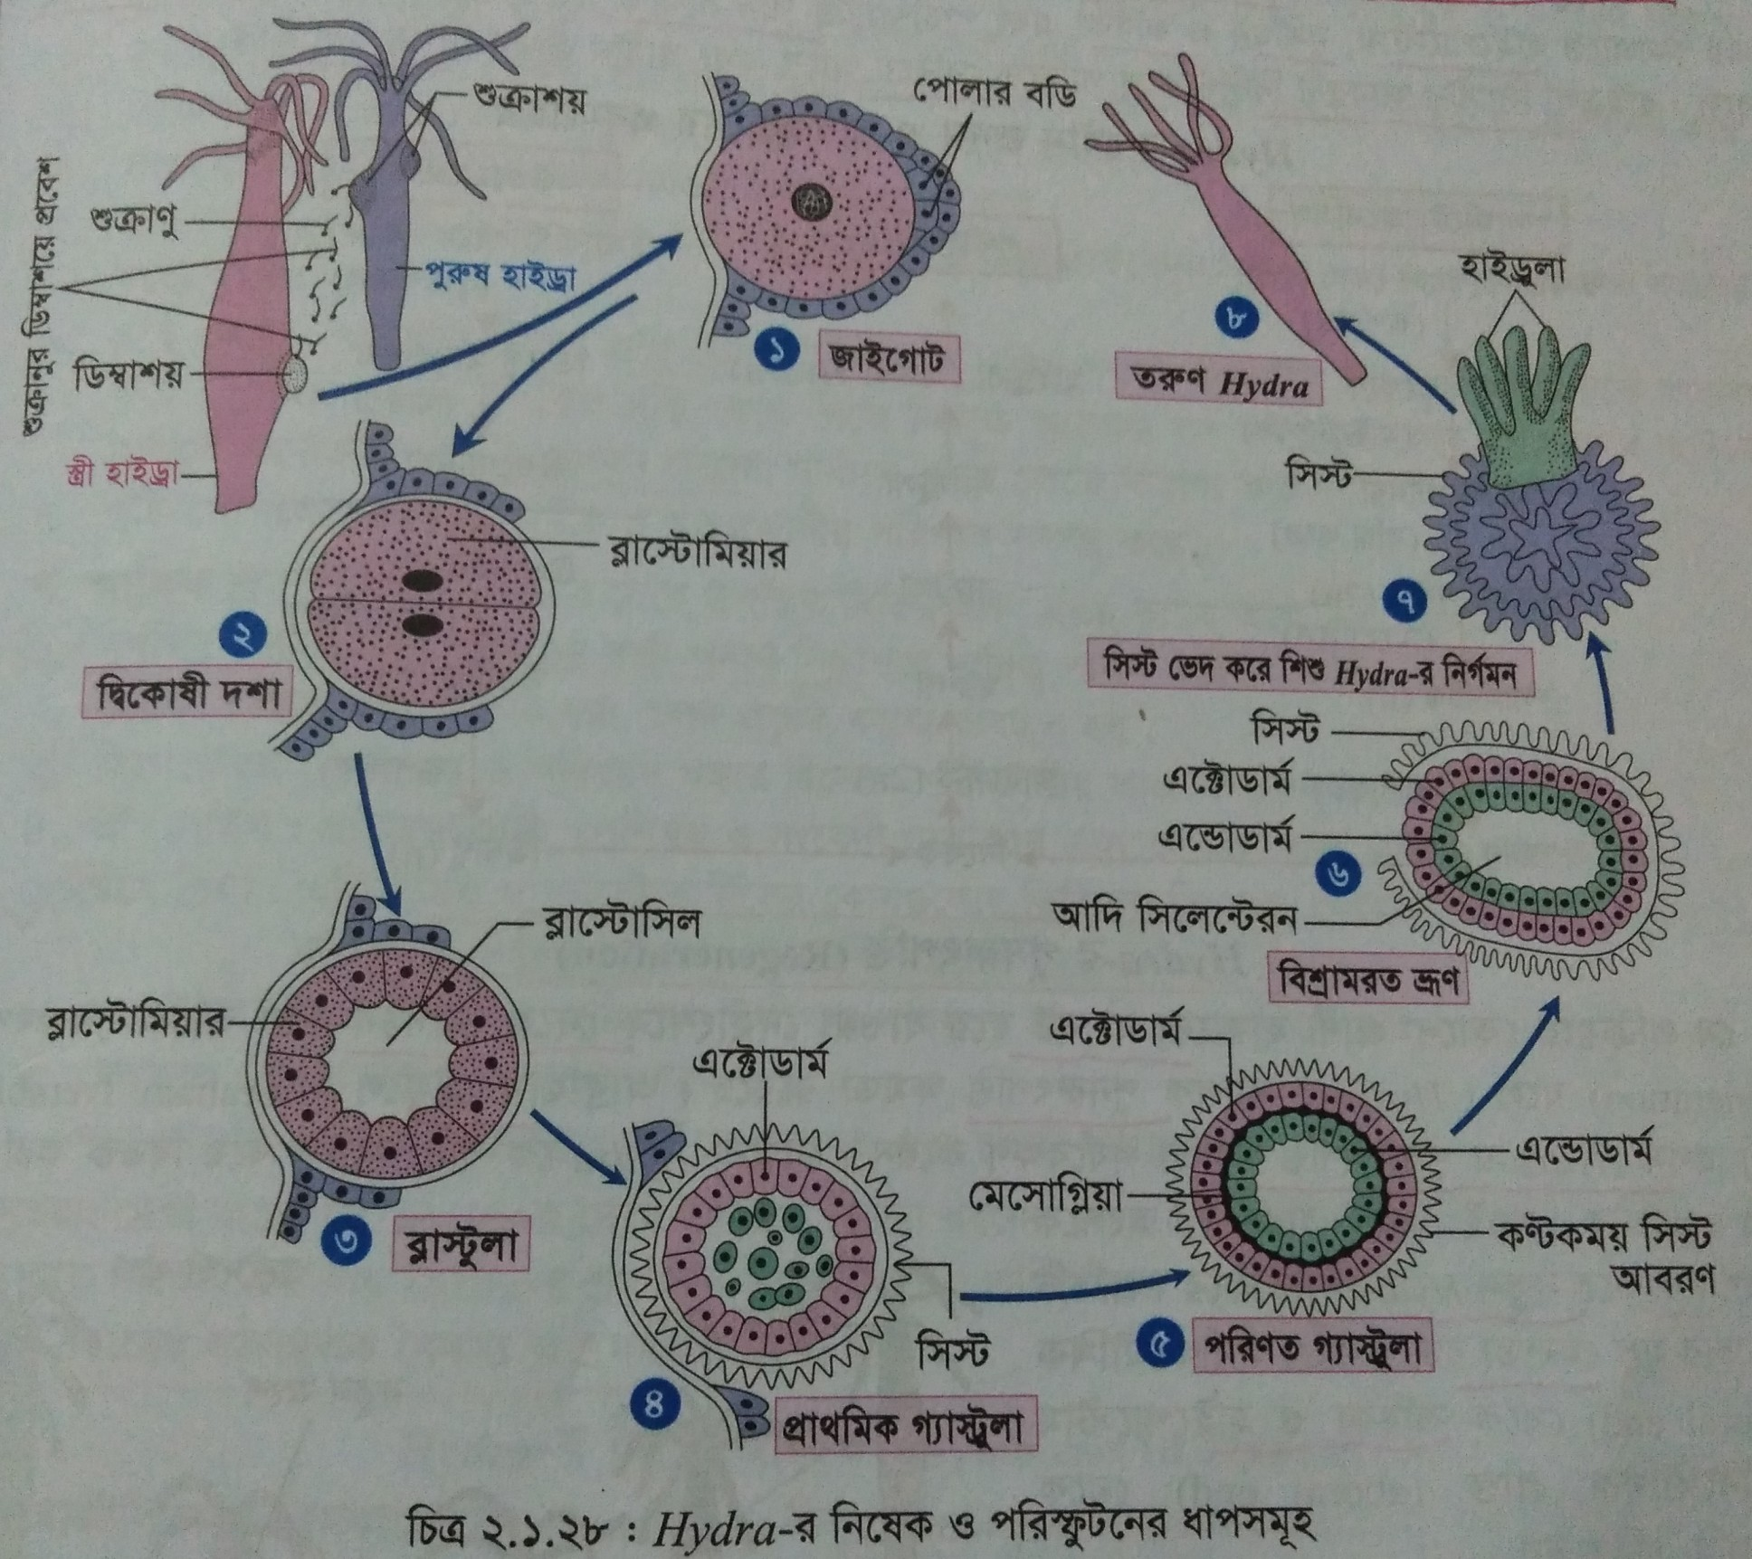
২। নিষেক (Fertilization)ঃ শুক্রাণু ও ডিম্বাণুর মিলনকে নিষেক বলে। শুক্রাণু পরিনত হয়ে শুক্রাশয়ের নিপ্ল বিদীর্ণ করে বাইরে বেরিয়ে আসে এবং পানিতে ঝাঁকে ঝাঁকে সাঁতার কাঁটতে থাকে। ২৪-৪৮ ঘন্টার মধ্যে শুক্রাণু ডিম্বাণুর সাথে মিলিত হয়ে জাইগোট সৃষ্টি করে।

Slide 17
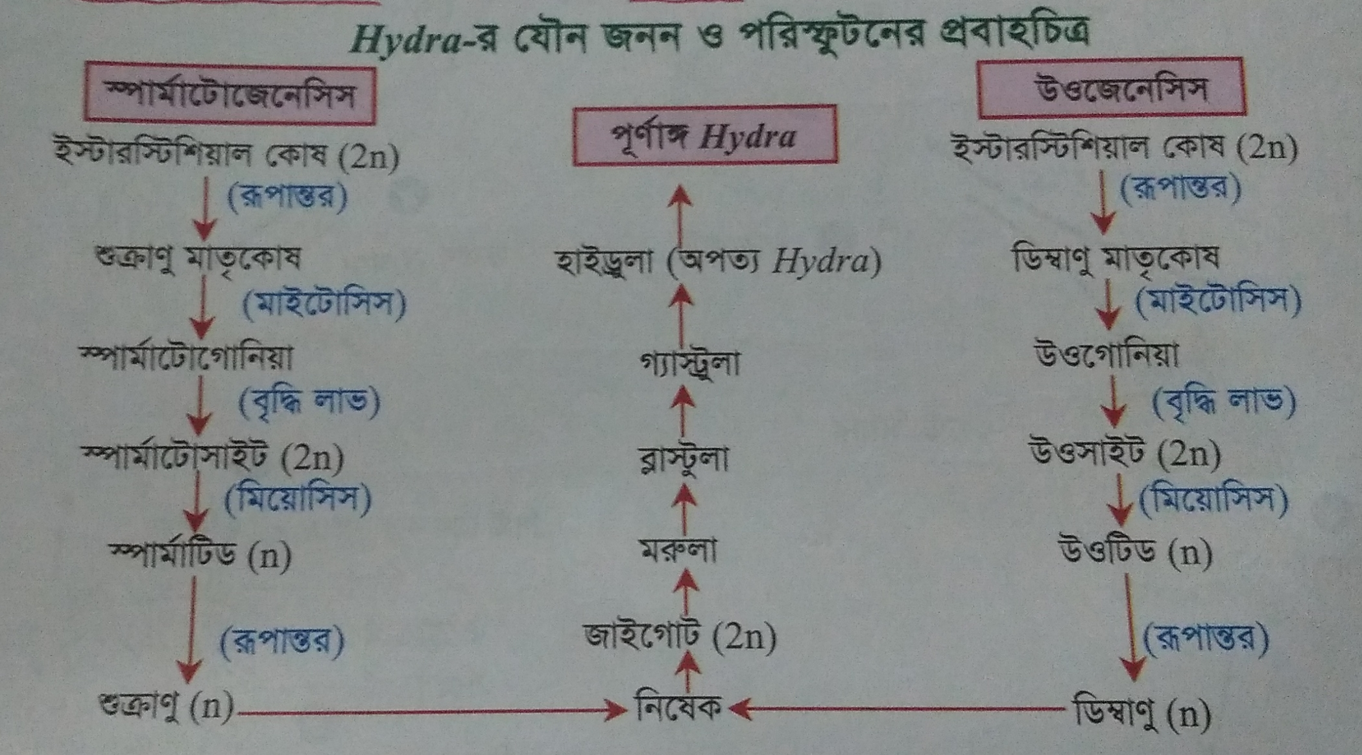
৩. পরিস্ফুটন (Development): যেসব ক্রমান্বয়িক পরিবর্তনের মাধ্যমে জাইগোট থেকে শিশু প্রাণীর উৎপত্তি ঘটে তাকে পরিস্ফুটন বলে। জাইগোট নানা ধরনের পরিস্ফুটন প্রক্রিয়ার মাধ্যমে পূর্ণাঙ্গ হাইড্রায় পরিণত হয়।
হাইড্রার পরিস্ফুটনকালে নিম্নোক্ত পর্যায়সমূহ দেখা যায়।
ক. মরুলা (Morula) : জাইগোট মাইটোসিস প্রক্রিয়ায় বারবার বিভক্ত হয়ে বহুকোষী, নিরেট ও গোলাকার কোষপিণ্ডে পরিণত হয়। এর নাম মরুলা।
খ. ব্লাস্টুলা (Blastula) : শীঘ্রই মরুলার কোষগুলো একস্তরে সজ্জিত হয়ে একটি ফাঁপা, গোল ভ্রূণে পরিণত হয়। এর নাম ব্লাস্টুলা। ব্লাস্টুলার কোষগুলোকে ব্লাস্টোমিয়ার (blastomere) এবং কেন্দ্রে ফাঁকা গহ্বরকে ব্লাস্টোসিল (blastocoel) বলে।
।গ. গ্যাস্ট্রুলা (Gastrula) : ব্লাস্টুলা গ্যাস্ট্রুলেশন (gastrulation) প্রক্রিয়ায় দ্বিস্তরবিশিষ্ট গ্যাস্ট্রুলায় পরিণত হয়। এটি এক্টোডার্ম, এন্ডোডার্ম ও আদি সিলেন্টেরন নিয়ে গঠিত। মাতৃদেহের সাথে সংযুক্ত এ গ্যাস্ট্রুলাকে স্টেরিওগ্যাস্ট্রুলা (stereogastrula) বলে। গ্যাস্ট্রুলার চারদিকে একটি কাইটিন নির্মিত কাঁটাযুক্ত সিস্ট (cyst) আবরণী গঠিত হয়। সিস্টবদ্ধ ভ্রূণটি মাতৃহাইড্রা থেকে বিচ্ছিন্ন হয়ে পানির তলদেশে চলে যায়।
ঘ. হাইড্রুলা (Hydrula) : বসন্তের শুরুতে অনুকূল তাপমাত্রায় সিস্টের মধ্যেই ভ্রূণটি ক্রমশ লম্বা হতে থাকে এবং এর অগ্রপ্রান্তে হাইপোস্টোম, মুখছিদ্র ও কর্ষিকা এবং পশ্চাৎপ্রান্তে পাদ-চাকতি গঠিত হয়। ভ্রূণের এ দশাকে হাইড্রুলা বলে। হাইড্রুলা সিস্টের আবরণী বিদীর্ণ করে পানিতে বেরিয়ে আসে এবং স্বাধীন জীবন যাপন শুরু করে

Slide 18
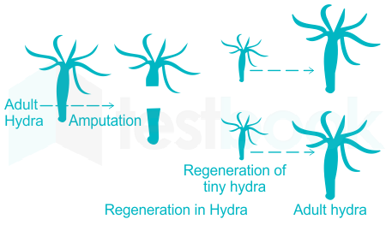
Hydra-র পুনরুৎপত্তি (Regeneration)
হাইড্রার পুনরুৎপত্তি বা রিজেনারেশন হলো এমন একটি শারীরবৃত্তীয় প্রক্রিয়া যার মাধ্যমে প্রাণীটি তার হারানো, নষ্ট হওয়া বা কেটে যাওয়া দেহাংশ পুনরায় তৈরি বা পুনর্গঠন করতে পারে। ১৭৪৪ সালে প্রকৃতিবিজ্ঞানী আব্রাহাম ট্রেম্বলে প্রথম হাইড্রার এই বিস্ময়কর ক্ষমতা আবিষ্কার করেন। হাইড্রাকে টুকরো টুকরো করলেও এর প্রতিটি অংশ থেকে একটি সম্পূর্ণ নতুন হাইড্রা তৈরি হতে পারে।

Slide 19
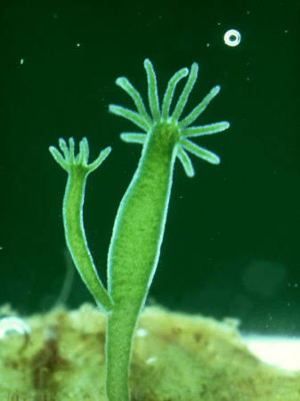
Hydra-য় মিথোজীবীতা (Symbiosis in Hydra)
হাইড্রার মিথোজীবিতা হলো সবুজ হাইড্রা (Chlorohydra viridissima) এবং জুক্লোরেলা (Zoochlorella) নামক শৈবালের মধ্যে একটি পারস্পরিক কল্যাণকর ও ঘনিষ্ট বসবাস। এই সম্পর্কে উভয় জীবই একে অপরের কাছ থেকে সমানভাবে উপকৃত হয়, যেখানে কোনো প্রজাতিই ক্ষতিগ্রস্ত হয় না।
শৈবালের প্রাপ্ত উপকারিতা
আশ্রয়: শৈবাল হাইড্রার গ্যাস্ট্রোডার্মাল কোষের ভেতর নিরাপদে আশ্রয় পায়।
কার্বন ডাই-অক্সাইড: হাইড্রার শ্বসনের ফলে সৃষ্ট কার্বন ডাই-অক্সাইড শৈবাল সালোকসংশ্লেষণের কাঁচামাল হিসেবে ব্যবহার করে।
নাইট্রোজেন বর্জ্য: হাইড্রার বিপাকীয় নাইট্রোজেনজাত বর্জ্য পদার্থ শৈবাল আমিষ তৈরিতে কাজে লাগায়।

Slide 20
হাইড্রার প্রাপ্ত উপকারিতাঃ
খাদ্যপ্রাপ্তি: শৈবাল সালোকসংশ্লেষণের মাধ্যমে অতিরিক্ত খাদ্য তৈরি করে যা হাইড্রার পুষ্টি ও শর্করা জোগান দেয়।
অক্সিজেন সরবরাহ: শৈবাল কর্তৃক প্রস্তুত অক্সিজেন হাইড্রার শ্বসন প্রক্রিয়াকে সহজ করে।
বর্জ্য নিষ্কাশন: হাইড্রার ক্ষতিকর বর্জ্য ও কার্বন ডাই-অক্সাইড শৈবাল গ্রহণ করায় হাইড্রার দেহ বর্জ্যমুক্ত থাকে।

Slide 21
মূল্যায়ন
Q-1: হাইড্রার খাদ্য গ্রহণ ও পরিপাক ব্যাখ্যা কর।
Q-2: হাইড্রার চলন প্রক্রিয়া বর্ণ্না কর।
Q-3: হাইড্রার শ্বসন ব্যাখ্যা কর।
Q-4: হাইড্রার জনন বর্ণ্না কর।
Q-5: হাইড্রার নিষেক ব্যাখ্যা কর।
Q-6: হাইড্রার পুনরুৎপত্তি কী? ব্যাখ্যা কর।
Q-7: হাইড্রার মিথোজীবিতা কী? ব্যাখ্যা কর।

Slide 22
বিগত সালের প্রশ্ন
নিডারিয়া পর্বের এক প্রজাতির প্রাণী আছে যারা আত্মরক্ষায় এক বিশেষ ধরনের কোষ ব্যবহার করে। আবার এই প্রাণীটির একটা অনন্য বৈশিষ্ট হলো তাদের দেহের শ্রমবন্টন বিদ্যমান। যশোর বোর্ড-২০২৩
(ক) ব্রাংকিওস্টোগাল পর্দা কী?
(খ) রুই মাছের বায়ুথলির দুটি কাজ লেখ।
(গ) উদ্দীপকে উল্লিখিত প্রাণীটির বিশেষ কোষের গঠন ব্যাখ্যা কর।
(ঘ) উদ্দীপকে উল্লিখিত শেষ বাক্যটি বিশ্লেষণ কর।

Slide 23

Thank you

